Slide 1
SmartFare Tracker
n8n automation — Flight price monitoring

Slide 2
Resumen
Monitorea precios de vuelos con n8n
Registra resultados en Google Sheets
Envía alertas por Telegram para precios baratos
Tecnologías: JavaScript, OAuth2, Docker, GitHub

Slide 3
Arquitectura
Schedule
Trigger
Code Node
(JavaScript)
Provider
(Simulated)
Google Sheets
(append rows)
Telegram
(alerts)

Slide 4
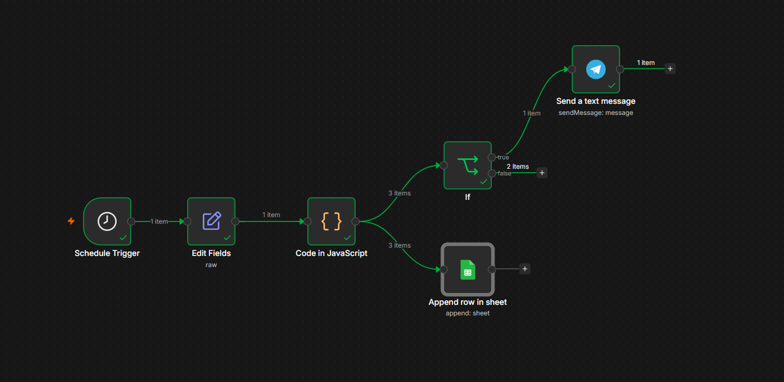
Workflow Preview

Slide 5
Detalles técnicos
Ejecución programada (Schedule Trigger)
Nodo de código en JavaScript genera precios simulados
Google Sheets: append rows via OAuth2
Telegram: envíos mediante Bot API

Slide 6
Siguientes pasos
Integrar proveedor real de vuelos
Mejorar reglas de alerta
Desplegar runners y monitoreo

